Slide 1
Бази данни в управленските информационни системи. Модели на данни. Релационни бази данни

Slide 2
Базите от данни – DataBase (БД) са важна част на ежедневието и важен елемент на бизнес операциите. Те се използват за съхраняване на информация както в електронен бележник или мобилен телефон (информация за личните контакти), така и в големите информационни системи на фирмите, организациите и държавната администрация, където се пазят големи масиви с данни от най-различно естество.

Slide 3
Базите данни се използват да съхраняват, манипулират и възстановяват данни за организацията или фирмата и тяхната обкръжаваща среда. Технологиите, които се използват в базите данни, са за рутинно обработване на данни и информация от един персонален компютър или от сървъри за достъп до бизнес данни. Очакванията са значението на базите данни да се увеличава непрекъснато. Мениджърите търсят достъп до знания и факти, за да постигнат конкурентни предимства, като използват БД.

Slide 4
Например детайлната база данни от продажбите може да се използва за определяне на модела на купуване и като база за разработване на рекламна и маркетингова кампания.
Много организации създават отделни бази данни наречени “Складове данни” (DW) за решаване на комплексни задачи и подпомагане на процеса на вземане на решение. Използването на базите данни с цел подпомагане на връзките с клиентите, онлайн пазаруването и мениджмънта на връзките с персонала е важно.

Slide 5
Базите от данни са фундамент на много фирмени информационни системи. В практиката много организации използват БД, които са били разработени, за да посрещнат спешните им нужди, а не са резултат от планирана стратегия или добре управлявана еволюция. Много от данните са недобре структурирани и управлявани. За успешното създаване на “Складовете с данни”, са необходими умения и знания в областта на анализа, конструирането и администрирането на данни и БД.

Slide 6
Създаването, използването и управлението на DB и знанието за тях е важен елемент в образованието както на специалистите в областта на бизнес информатиката, така и на специалистите в областта на стопанското управление, които трябва да имат достатъчно знания и умения да управляват ресурсите на компанията включително и информационния ресурс.
Основни концепции и дефиниции
БД – организирана колекция от логически свързани данни. БД е съвкупност от данни, структурирани по начин, който позволява лесното и бързото им извличане, преглеждане, търсене и свежда до минимум дублирането на информация. БД може да бъде с различна големина и сложност.

Slide 7
Например един продавач може да поддържа малка база данни с информация за контакти на своя лаптоп и тази база данни да е няколко мегабайта. Голяма корпорация може да построи много голяма БД, която да съдържа няколко тера байта данни на голям компютър, който да се използва за подпомагане на вземането на решения.
Данни
Исторически терминът се отнася до знания, факти, които могат да се запишат и съхранят на компютърна медия. Например БД на продавача да съдържа данни за имена, адреси и телефонни номера на потребителите. БД днес се използват, за да съхраняват обекти като документи, фото изображения, звук, видео в допълнение към конвенционалните текстови и цифрови данни.

Slide 8
Например Продавачът може да включи и снимка на клиента, звуков запис или видео клип на важни разговори с клиентите. По-широката дефиниция на термина включва:
ДАННИ – Информация, представена във формализиран вид, удобен за обработка - текст, графика, звук и видео.
Данните се делят на прост и сложни.
Прости данни;
Простите данни включват цифрите, знаците и буквите. Те могат да се обработват и съхраняват по всички познати начини. Съхраняват се в релационни бази данни.
Сложни данни;
Включват графика, анимации, аудио и видео данни. Върху тях не могат да се извършват изчисления. Съхраняват се в обектно-ориентирани бази данни.

Slide 9
Определихме базата данни като „организирана колекция”, което означава, че данните в нея са структурирани и свързани, за да бъдат лесно съхранени, манипулирани и извлечени от потребителя. Под „свързани” се има предвид, че данните описват една област от интереси на група потребители и че потребителите могат да използват данните, за да отговарят на въпросите, свързани с тази област.
Пример: БД за склад за артикули.
БД на един склад за артикули съдържа данни, които определят:
контрагентите - списък с имена, адреси, служебни телефони, както и друга информация за всеки доставчик;
описание на доставките от съответните контрагенти - номер на доставка, контрагент и описание на доставените артикули по количества, единични цени и т.н.;

Slide 10
описание на продажбите - номер на документ, количества, единични цени и т.н.;
наличности и други данни, свързани с изготвяне на справки и отчети;
Пример: БД за библиотека.
БД на една библиотека съдържа данни, които определят:
читатели - списък с имена, адреси, телефони, както и друга информация за всеки читател;
описание на книгите в библиотеката – сигнатура, заглавие, автор, жанр, издателство, брой книги и др.;
описание на заемане на книга от библиотека - номер на читателска карта, заглавие на книга, дата на заемане, дата на връщане и др.;
налични книги в библиотеката и други данни, свързани с изготвяне на справки и отчети.

Slide 11
Данните и информацията
Термините данни и информация са близки и често се използват взаимнозаменяемо, но е важно да се направи разлика между тях. Определяме информацията като данни, които са били обработени по начин, по който се увеличава тяхното знание за личността, която ги използва. Например, ако имаме списък с имена и срещу тях числа - това са безполезни данни. Ако към същите данни се добави наименование на колоните (имена на доставчици за колоната с имената и телефонен номер за колоната с числата) и заглавие на целия списък - „Списък на доставчиците“, по този начин данните се структурират и това е информация, полезна за някои потребители, като работещите във фирмата и др. Друг начин за преобразуване на данни в информация е да се обобщят или обработят по друг начин, който да помогне на човек да ги интерпретира по-добре.

Slide 12
Например да извлечем списък на доставчиците от град Варна (с телефонни номера започващи с 052).
На практика базата данни може да съдържа и/или данни и информация според приета дефиниция. Също така данните често се съхраняват в обобщен вид в БД за подпомагане на решенията.
Метаданни
Метаданни - данни, които описват свойствата или характеристиките на други данни. Данните са полезни, когато са поставени в някакъв контекст. Първичният механизъм за поставяне на контекста за данни са метаданните. Свойствата, които те описват, включват дефиниции на данни, структури, правила или ограничения на данните.

Slide 13
Това помага при въвеждането на данните в базата – да се извършва формализиран контрол и да не се допуска въвеждане на неверни данни.
Таблица 1. Пример за метаданни
Име | Тип | Дължина | Долна граница | Горна граница | Забележка
Код група | Цяло число | 6 | 1 | 999999 | Код на основната група артикули
Код артикул | Цяло число | 6 | 1 | 999999 | Код на артикула в групата
Име артикул | Текст | 50 |  |  | Име на артикул
Мерна единица | Текст | 15 |  |  | Мерна единица

Slide 14
Таблица 2. Пример за метаданни
Име | Тип | Дължина | Мин. стойност | Макс. стойност | Забележка
Фак. № | Цяло число | 8 |  |  | Факултетен номер на студент
Име | Текст | 20 |  |  | Име на студент
Фамилия | Текст | 20 |  |  | Фамилия на студент
Специалност | Текст | 50 |  |  | Наименование на специалност
Семестър | Цяло число | 1 | 1 | 8 | Номер на семестър
Среден успех | Десетично число | 4 | 2 | 6 | Среден успех за семестър

Slide 15
Метаданните определят еднозначно характеристиките на данните, но не съдържат данни. Те се използват от дизайнерите и потребителите на БД, за да разберат какво съдържат данните и какво означават. Мениджмънтът на метаданните е толкова важен, колкото и управлението на съответните данни.
Концепцията - Бази Данни
Концепцията за организиране на данните в Бази данни (БД) е създадена, за да се избегнат недостатъците на файловата система. Тя включва принципи и правила при организиране на работата с данните (съхраняване, обработка/преобразуване, извличане/предаване), които облекчават в значителна степен достъпът до данните. Това е особено важно в практиката на бизнеса, където се набляга на потребителната стойност на информационната система (спестяване на време за достъп до необходимата информация).

Slide 16
За да се реализират тези задачи, има разработени различни програмни продукти (среди), използващи принципите на БД (DBASE, Access, FoxPro, SQL и много други).
Определения за БД:
Колекция от данни, която е организирана за лесно използване.
Логическа колекция от интегрирани файлове с данни.
Интегрирана колекция от данни, използвани от всички приложения.

Slide 17
Характеристики на БД
Избягване дублиране на данните
Един път съхранени, данните могат да се използват многократно в едно или няколко приложения.
Поддържане съответствие на данните
Една естествена последица от премахването на дублирането е, че се намалява възможността от несъответствие при актуализиране на данните.
Независимост на данните и програмите
Промените в структурата на данните или в програмните приложения не са взаимозависими.
Логически аспект на данните за потребителите и потребителските програми.

Slide 18
Представянето на данни е независимо от начина на физическото им съхраняване. Възможни са различни логически представяния на едни и същи данни за различни потребители и програми.
Обслужване на широк кръг приложения
Веднъж запомнени, данните могат да се обработва по-различни начини и с произволна желана форма, което разширява областта на възможните приложения.
Използване на правила и стандарти
Фактът, че достъпът до данните става само чрез СУБД, позволява на администратора на базата данни да изисква и следи за изпълняването на определени стандарти при представянето на данните от приложенията.

Slide 19
Сигурността на данните
Администраторът на базата данни контролира достъпа до нея. Той може да следи за задаването на кодове за достъп на потребителите, ограничаващи ги само да онези части и функции от базата от данни, които са им разрешени.
DB се разглеждат от три гледни точки (три страни):
Страната на потребителя - отчети, дисплей за показване, входни менюта. Това е приложната страна на БД - какво потребителят вижда? Тя е важна за този, който използва Базата данни и колкото по-добре е изградена, толкова по-малко време ще отнеме на потребителя, за да достигне до необходимата му информация или за да въведе данни в базата.

Slide 20
Физическата страна - как се съхраняват физически. Това е важно за сигурността на данните, изискванията към компютърната техника, съхраняваща данните, стойността на системата, която осигурява физическата реализация на Базата данни.
Логическата страна – как са организирани и достъпни от приложните програми и потребителите. Логическата и физическата страна на данните са едно и също при файловата организация, но при концепцията база данни те са две различни неща. Приложенията по принцип са независими от физическото съхраняване на данните. Те нямат пряка връзка до тях, а чрез система за управление на база данни (СУБД).

Slide 21
Схеми и подсхеми в БД
В логическото определение на БД има два основни елемента: схема и подсхема.
Схема - описва как базата е организирана от логическа гледна точка (карта на града).
Подсхема – тази част от схемата която е в областта на интереса на отделния потребител или приложение. Концепцията на разделяне на схеми и подсхеми е важна по следните причини:
Базата данни съдържа данни, които се споделят между много потребители.
Потребителите се концентрират върху важните за тях данни.
Използването на подсхеми осигурява оптимално разпределяне на ресурсите на базата данни, тъй като индивидуалните ПП имат достъп само до части от данните, които се отнасят до съответната подсхема.

Slide 22
Поддържа се независимост на данните, тъй като промените в схемата и в отделните подсхеми не влияят на останалите подсхеми и програмни продукти.
Схемата използва общ език за определяне на цялата база данни, а в зависимост от потребителите и техните потъребностри, могат да се използват разнообразни езици за сформиране на малка база данни чрез подсхема.
Модели данни
Моделите помагат да се приложат схеми на логическо развитие на базите данни. Различните начини, използвани за описване на връзките между данните, се отразяват на организацията на данните, наречена модел на данните или логическа структура на БД.

Slide 23
Йерархичен модел на данните
Данните се съхраняват в предварително определена йерархия. Дървовиден модел на данни, съдържа корен и клони. Корен на дървото е една таблица. Йерархическото дърво е обърнато с корена нагоре. Релацията в една йерархична база данни е представена от термините родител/наследник. При тази релация всяка родителска таблица може да бъде асоциирана с повече от една дъщерни таблици, но една дъщерна таблица може да бъде асоциирана само с една родителска таблица. Тези таблици са изрично свързани чрез указател или чрез физическата подредба на записите в таблиците. Такъв тип връзка се нарича Едно към Много. (1:N) В йерархичната структура потребителят осъществява достъп до данните, като започва от таблицата-корен и обхожда дървото надолу, докато достигне желаните данни.

Slide 24
Йерархичният модел може да бъде подходящ за организации, които не се променят често, но при гъвкавите организации, такива с разнообразни потребности не е подходящ.
Предимство на йерархичния модел е бързия достъп до данните, силно опростен на логическо ниво. На физическо ниво обаче това предимство се отразява в съхраняването на голямо количество излишна (многократно повтаряща се) информация, което е недостатък на модела. По подразбиране йерархичната база данни се проектира еднократно в началото и не се предполага структурата ѝ да се променя по време на изпълнение.

Slide 25
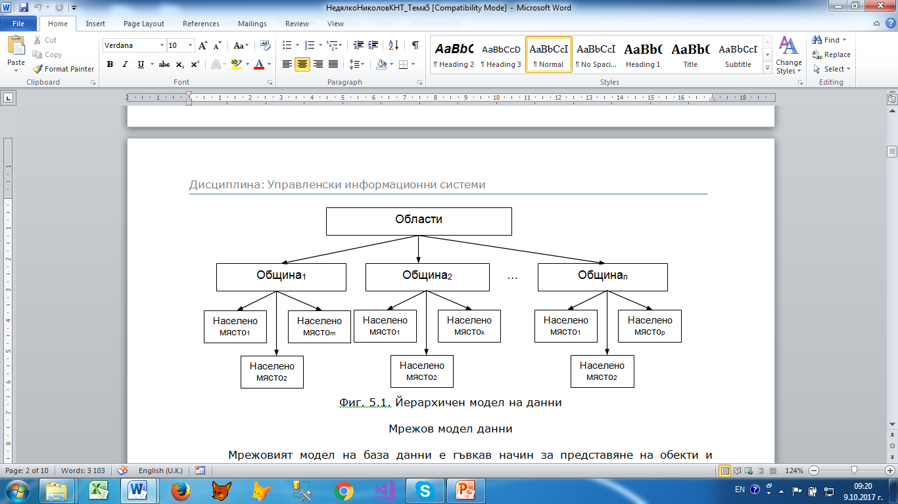
Пример за йерархичен модел на данни

Slide 26
Мрежов модел данни
Мрежовият модел на база данни е гъвкав начин за представяне на обекти и връзките между тях. Предложен е от Чарлз Бакман и разработен като стандартна спецификация, публикувана през 1969 година от консорциума CODASYL.
Мрежовият модел надгражда йерархичния модел на бази данни, при който данните са структурирани в дърво и всеки запис има много „наследници“ и само един „родител“. За разлика от него, мрежовият модел позволява всеки запис да има и множество „родители“, с което дървовидната структура се променя в графова (по-точно в ориентиран граф).

Slide 27
Всеки възел в графа отговаря на колекция от записи от данни, а дъгите, свързващи възлите, представят релациите в мрежовата база данни и са от тип „едно към много“. Дъгите са насочени и първия възел се нарича „собственик“, а вторият — „член“, т.е. един запис от възела-собственик може да се свърже с множество записи във възела-член, но един запис във възела-член може да се свърже с най-много един запис във възела-собственик.
Компоненти на мрежовия модел на база данни
Основните компоненти в мрежовия модел на база данни са записи и съвкупност от записи. Обектите от една предметна област са обединени в мрежа – множество.
Базата данни се състои от няколко мрежи, а те от своя страна съдържат записи. Една съвкупност от записи може да принадлежи на няколко мрежи.

Slide 28
Предимствата на мрежовия модел са в бързината, с която се осъществява достъпът до данните, и във възможността за отправяне към базата данни на по-сложни заявки, отколкото са заявките към йерархични бази данни. Недостатъците на модела се свързани с наличието на излишно повтарящи се данни и с необходимостта структурата на базата да се проектира внимателно и много добре да се познава, за да може да се обхожда ефективно и да не се налага промяната ѝ в процеса на работа, тъй като това влияе на приложните програми, които работят с базата.
Основният аргумент в полза на мрежовия модел в сравнение с йерархичния, е че позволява връзките между същностите (entities) да се моделират по естествен начин. Въпреки че моделът е широко внедрен и използван, той не успява да се наложи по две основни причини.

Slide 29
Първо, за своите продукти IBM избира да се придържа към йерархичния модел с полумрежови разширения. Второ, с времето моделът бива изместен от релационния модел.
До началото на 1980-те предимствата по отношение на бързодействието, които йерархичните и мрежовите бази данни предлагат при ниски навигационни интерфейси, определят приложението им в много програми, но с повишаването на хардуерното бързодействие, допълнителната производителност и гъвкавост на релационния модел, мрежовият модел постепенно излиза от употреба при корпоративните приложения за бази данни.

Slide 30
Някои по-известни програми за работа с мрежови бази данни са:
TurboIMAGE,
IDMS (Integrated Database Management System),
RDM Embedded,
RDM Server.
Недостатък на мрежовите модели от данни е, че при увеличаването на сложността на модела става по-трудно неговото поддържане и използване.

Slide 31
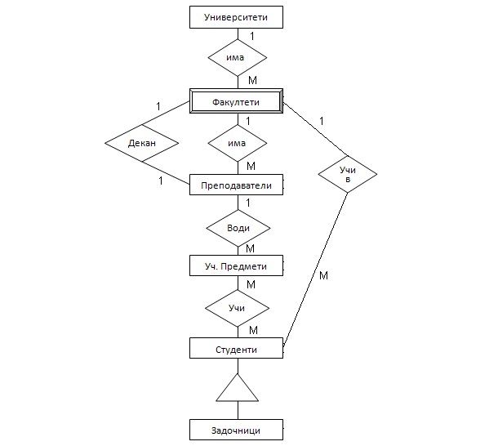
Пример за мрежов модел на данни

Slide 32
Релационен модел бази данни
E. F. Codd и C. J. Date разработиха един нов подход към създаване на асоциации между отделните данни в базата. Днес този подход е известен като Релационен модел данни. Много DBMS го използват, защото се минимизира броя на проблемите, които се появяват в предишните модели. Той предлага най-голяма гъвкавост, постига максимална независимост на данните, редуцира излишъка и постига най-голяма интегрираност на всички данни в организацията в сравнение с останалите известни модели. В него релациите са напълно определени от данните, които са съхранени в логически независими плоски файлове, за да посрещнат информационните потребности, когато се появят.

Slide 33
Релационната база се създава от атрибути на таблици. Тези таблици или още наречени релации са прости плоски файлове, в които редовете съответстват на записи, а колоните са полета (единици данни или атрибути). Всяка таблица може да има един или няколко първични ключа – уникален номер, който се използва за достъп до данните.
Релационни операции
Релационна база данни е тип база данни, която съхранява множество данни във вид на релации, съставени от записи и атрибути (полета) и възприемани от потребителите като таблици. Релационните бази данни преобладават при избора на модел за съхранение на финансови, производствени, лични и други видове данни. Софтуерът, който се използва за организиране и управление на този вид бази данни се нарича най-общо система за управление на релационни бази данни (СУРБД).

Slide 34
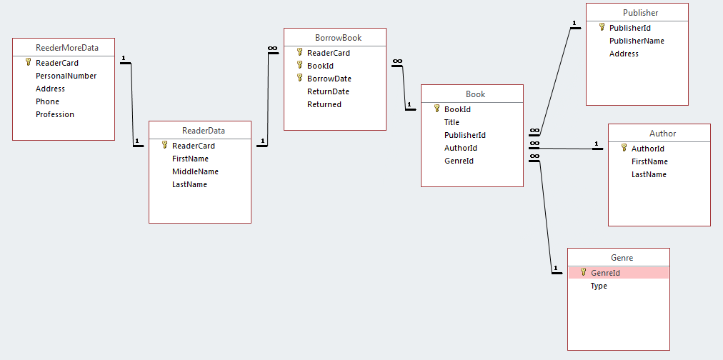
Пример за релационен модел данни

Slide 35
Теорията на релационните бази данни използва набор от математически термини, които имат съответствия с термините, използвани при SQL базите данни:
релация, релационна схема (relation) ↔ таблица (table);
запис, кортеж (tuple) ↔ ред (row);
атрибут, поле (attribute) ↔ стълб, колона (column);
Като синоними се използват и понятията клас в смисъла на релация с точно определени атрибути и екземпляр на класа в смисъл на един от записите на тази релация.
Релация
Релацията (relation) се дефинира като множество от записи, които имат едни и същи атрибути. Записът обикновено представя обект и информация за обекта, който обичайно е физически обект или понятие.

Slide 36
Релацията обикновено се оформя като таблица, организирана по редове и колони. Всички данни, които се съдържат в даден атрибут, принадлежат на едно и също множество от допустими стойности, наречено домейн, и съблюдават едни и същи ограничения.
Характеристики на релацията:
Всяка релация (таблица) в базата данни носи уникално име.
Всеки атрибут носи уникално име в рамките на дадена релация.
Всяка релация съдържа уникални записи, не може да съдържа повтарящи се идентични записи.
Няма определен ред, в който се разполагат записите в дадена релация или атрибутите в даден запис.

Slide 37
Стойностите в записите са атомарни – те не могат да се състоят от различни типове данни (данни от различни домейни) или да са резултат от изчисление или конкатенация.
Физическата организация на данните в паметта няма значение за релационния модел, в който важи само логическата им организация.
Приложенията за бази данни осъществяват достъп до данните, като отправят заявки, които използват операции като select (селекция), за да се идентифицират записите, project (проекция), за да се идентифицират атрибутите, и join (съединение), за да се комбинират релации. Релациите се манипулират чрез операторите create (създаване), insert (вмъкване), delete (изтриване) и update (актуализиране).

Slide 38
Базови и производни релации
В релационната база данни, всички данни се съхраняват и достъпват посредством релации. Релациите, които съхраняват данните, се наричат базови релации (base relations) или таблици (tables). Други релации обаче не съхраняват данни, а се изчисляват чрез прилагането на операции над други релации. Наричат се производни релации (отношения), а в приложенията за бази данни се наричат заявка (query) и изглед (view). Предимството на производните релации е, че функционират като една релация, въпреки че могат да включват информация от няколко релации.

Slide 39
Домейн в базите данни означава множеството от допустимите стойности на даден атрибут на релация, т.е. представлява известно ограничение върху стойностите и името на атрибута. Математически погледнато, прилагането на домейн към даден атрибут означава, че атрибутът приема за стойности елементите от дадено множество.
Ограниченията (constraints) позволяват в още по-голяма степен да се специфицират стойностите, които атрибутите от даден домейн могат да приемат. Например, за атрибут от домейна на целите числа, може да е валидно ограничение на стойностите между 1 и 10. Ограниченията предлагат един от методите за реализиране на бизнес правилата в базите данни.
Ограниченията стесняват обхвата на данните, които могат да се съхранят в релациите. Те могат да се приложат над отделни атрибути, над записи или над цялата релация.

Slide 40
Ключ (key) се наричат един или повече атрибута със специално предназначение в таблицата на релацията. Видът на ключа определя предназначението му. Съществуват четири различни вида ключове в базите данни:
кандидат ключ (възможен ключ);
първичен ключ;
външен ключ;
алтернативен ключ;
Най-важните сред тях са първичният и външният ключове. Всяка таблица трябва да съдържа поне един първичен ключ. Първичен ключ (primary key) е атрибут (по-рядко група атрибути), който служи да идентифицира по уникален начин всеки запис (екземпляр) на релацията. Когато измежду атрибутите на релацията няма един подходящ за първичен ключ атрибут, вариантите са:

Slide 41
да се прибегне към множество от два и повече атрибути, които заедно идентифицират записите еднозначно, т.нар. сложен първичен ключ (composite primary key);
да се добави нов атрибут, по който да се прави идентификацията на записите;
Първичен ключ има няколко характеристики. Първо, той идентифицира еднозначно всеки ред. Второ, той никога не е празен или NULL (стойност NULL означава неизвестна или неприложима стойност на атрибута в съответния ред) – той винаги съдържа стойност. Трето, той рядко се променя (в идеалния случай не се променя никога).

Slide 42
Външният ключ (foreign key) е необходим, когато е налице отношение между две таблици (релации). Отношението се създава, като копие от първичния ключ на едната таблица се включи в структурата на втората таблица, за която той се явява външен (понеже тя вече си има свой собствен първичен ключ). Освен да помогне в установяването на отношение между двете таблици, външният ключ помага да се осигури и интегритета (целостта) на ниво отношение. Стойностите в полето, което е външен ключ, могат да се повтарят. За разлика от първичния ключ, външният може да приема и стойност NULL. Ограничението за външен ключ в релационна база данни е, че той може да приема или стойност NULL, или стойност равна на стойността в съответстващия му първичен ключ.

Slide 43
Ключът, към който сочи един външен ключ, се нарича родителски ключ. Родителският ключ трябва да бъде уникален идентификатор, за да може да се определи към кой ред от таблицата на родителския ключ сочи външният ключ. Името на външния ключ може да бъде различно от името на родителския ключ. Не е задължително стойностите на външния ключ да бъдат уникални в своята собствена таблица. Те трябва да бъдат в същата област от допустими стойности (домейн), на която принадлежат стойностите на родителския ключ.

Slide 44
Отношение и кардиналност
Отношение (relationship, в някои източници с това значение е натоварен терминът релация) се нарича зависимост, съществуваща между две таблици, когато записи от първата таблица могат да се свържат по някакъв начин със записи от втората таблица. Три са възможните видове отношения, още известни като кардиналности или кардинални числа (cardinality):
„едно към едно“ (1:1),
„едно към много“ (1:N),
„много към много“ (M:N).
Отношението от вид „едно към едно“ е налице, когато всеки запис от една таблица е свързан с най-много един запис от втора таблица и всеки запис от втората таблица е свързан най-много един запис от първата таблица.

Slide 45
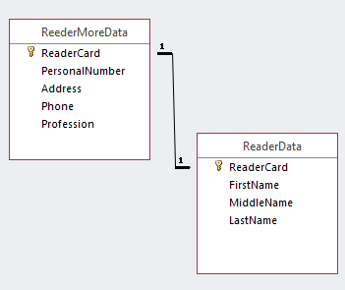
Този вид отношение е специално, защото е единственото, при което двете таблици могат да споделят един общ първичен ключ.
Фиг. 1. Отношение „едно към едно“

Slide 46
Отношение „едно към много“ между две таблици съществува тогава, когато един запис от първата таблица, наречена родителска, може да бъде свързан с много записи от втората таблица, наречена дъщерна, но запис от дъщерната таблица може да бъде свързан само с един запис от родителската таблица. Отношението между двете таблици се създава като копие на първичния ключ на родителската таблица се включи в структурата на дъщерната таблица, за която той представлява външен ключ. В литературата се среща и кардиналността „много към едно“ (N:1), която е вариант на „едно към много“. Това е най-често срещаният вид отношение между таблици.

Slide 47
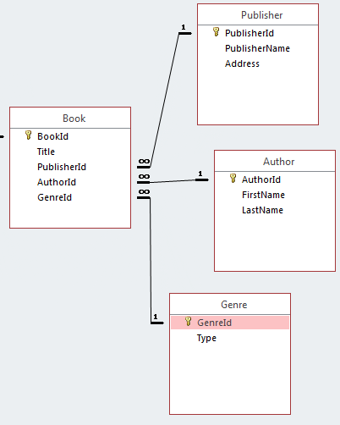
Фиг. 2. Отношение „едно към много“

Slide 48
Отношението „много към много“ съществува, когато един запис от едната таблица може да се свърже с много на брой записи от втората таблица, и един запис от втората може да се свърже с много на брой записи от първата таблица. За да се създаде на практика това отношение, се използва нова, свързваща или асоциираща таблица, която съдържа копия на първичните ключове на двете таблици. От една страна свързващата таблица представлява сложен първичен ключ на отношението, а от другата страна, всеки от първичните ключове на изходните таблици играе ролята на външен ключ за свързващата таблица.

Slide 49
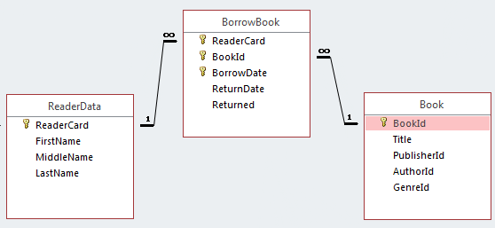
Фиг. 3. Отношение „много към много“

Slide 50
Възможности на релационния модел
Дефиниране на данни
Дефиниране на обектите, техните атрибути и връзки, които ще се използват в приложението.
Дефиниране на типа на данните (числа, символи и други).
Форматиране и валидизиране на данните.
Обработка на данни
Филтриране или сортиране на избрани полета с данни.
Обобщаване на данните по определени критерии.
Актуализиране, изтриване, копиране в друга таблица или създаване на нова таблица, съдържаща данните.
Контрол на данни
Задаване на права за четене, актуализиране или въвеждане на данни.
Създаване правила за ползване на данни от много потребители.

Slide 51
Сравняване на модели данни
Йерархичния и мрежовия модел са по-ефективни при процеси с голям обем данни, а релационния – при по-сложни и разнообразни данни. Релационните модели не изискват поддръжка на указатели, както е при йерархичните и мрежовите модели. От друга страна, релационните модели, които не се съгласуват с нормализационни правила могат да дублират данни в различни таблици.

Slide 52
Операции над релационни бази данни
Заявките, които се отправят към релационната база данни, и извлечените в резултат подтаблици се изразяват със средствата на релационната алгебра (релационно смятане). В своята оригинална релационна алгебра, Едгар Код въвежда осем релационни оператора в две групи по четири. Първите четири оператора са били базирани на традиционните математически операции над множества:
Оператор обединение (union) комбинира записи от две релации и премахва от резултата всички евентуални повтарящи се записи. Релационният оператор обединение е еквивалентен на SQL-оператора UNION;
Оператор сечение (intersection) извежда множеството от записи, които са общи за двете релации. Сечението в SQL е реализирано чрез оператора INTERSECT;

Slide 53
Оператор разлика (difference) се прилага над две релации и в резултат връща множеството от записите от първата релация, които не съществуват във втората релация. В SQL разликата е имплементирана посредством оператора EXCEPT или MINUS;
Оператор декартово произведение или само произведение (Cartesian product, cross join, cross product) на две релации представлява съединение (join), при което всеки запис от първата релация се конкатенира с всеки запис от втората релация. В SQL операторът е реализиран под името CROSS JOIN.
Останалите оператори, предложени от Едгар Код, включват операции, които са специфични за релационните бази данни:

Slide 54
Операцията селекция (selection, restriction) връща само онези записи от дадена релация, които отговарят на избрани критерии, т.е. подмножество в термините на теорията на множествата. Еквивалентът на селекцията в SQL е заявка SELECT с клауза WHERE.
Операцията проекция (projection) е по своя смисъл селекция, при която повтарящите се записи се отстраняват от резултата. В SQL е реализирана с клаузата GROUP BY или чрез ключовата дума DISTINCT.

Slide 55
Операцията съединение (join), дефинирана за релационни бази данни, често се нарича и естествено съединение (natural join). При този вид съединение две релации са свързани посредством общите им атрибути. В SQL тази операция е реализирана приблизително чрез оператора за съединение INNER JOIN. Други видове съединение са лявото и дясното външни съединения, внедрени в SQL като LEFT JOIN и RIGHT JOIN, съответно.
Операцията деление (division) е малко по-сложна операция, при която записи от една релация в ролята на делител се използват, за да се раздели втора релация в ролята на делимо. По смисъла си, тази операция е обратна на операцията (декартово) произведение.

Slide 56
В добавка към въведените от Едгар Код осем оригинални оператора, впоследствие са въведени и други, включително оператори за релационно сравнение и разширения.
Комбинирането на информация от няколко таблици изисква използването на релационните операции, които свързват тези таблици. Прилагането на релационните операции в таблиците е на базата на общ първичен ключ. За да се комбинира информация от различни таблици, се използват три релационни операции: проекция, съединяване и селекция.

Slide 57
Проекцията редуцира броя на колоните от релацията в такъв брой, който е необходим на потребителя или за създаването на отчет. Съединяването е операция, която комбинира всички данни от две или повече релации използвайки първичния ключ от всяка релация и създава една по-голяма комбинирана релация. Селекцията се използва да идентифицира записи (редове), които удовлетворяват критериите на потребителя или отчета. Обикновено, за да се получи необходимата информация се комбинират две или повече операции.

Slide 58
Процесът на проектиране на БД
Процесът на проектиране на БД е свързан с:
проектиране на концептуален модел – представяне на всички обекти и взаимовръзките между тях;
проектиране на логически модел – представяне на обектите и взаимовръзките с помощта на моделите на данни: мрежов, йерархичен или релационен;
проектиране на физически модел – методите за съхраняване и достъп до данните, а също и методите за достъп до ОС;

Slide 59
Концептуална схема ще наричаме универсално представяне на структурата на данните в рамките на определена предметна област, независимо от крайната реализация на базата данни и апаратната платформа.
Един от най-популярните концептуални модели на данни е моделът „Същност-Връзка”, накратко наричан ER-модел (Entity-Relationship). Моделът е предложен от Питър Чен (Chen) през 1976 г. Моделирането на предметната област се базира на използване на графични диаграми, в които обектите и връзките между тях се представят с графични символи. Моделът ER e доразвит от множество разработчици и днес съществуват редица негови разновидности. Разликите между отделните модели се състоят в графичното изобразяване на обектите, атрибутите и връзките, както и в степента на отразяването на техните особености.

Slide 60
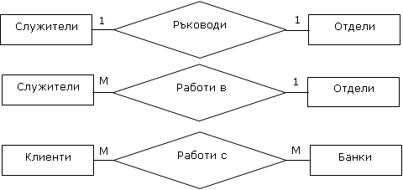
В диаграма ER (същности – връзки) обектите се представят като именувани правоъгълници, връзките (отношенията) - чрез именован ромб, който е свързан с класовете обекти чрез линии, а атрибутите (свойствата) – чрез именувана елипса.
N
Фиг. 4 Връзки между обекти чрез диаграма „същности- връзки”

Slide 61
За преход от концептуален модел към логически модел се използват определени формални правила. Например, за преход от ER модел към релационна схема се използват следните правила:
Стъпка 1. Всяка проста същност се превръща в таблица. Простата същност е същност, която не е подтип и няма подтипове. Името на същността става име на таблицата.
Стъпка 2. Всеки атрибут става възможна колона със същото име, може да се избере и по-точен формат. Стълбовете, съответстващи на незадължителните атрибути, могат да съдържат неопределени стойности, а стълбовете, съответстващи на задължителните атрибути – не могат.

Slide 62
Стъпка 3. Компонентите на уникалния идентификатор на същността се превръщат в първичен ключ на таблицата. Ако има няколко възможни уникални идентификатора, избира се най-използвания.
Стъпка 4. Връзките много към много (и едно към много) стават външни ключове, като се правят копия на уникалния идентификатор от страната „един” и съответните колони изграждат външния ключ. Незадължителните връзки съответстват на колони, допускащи неопределени стойности, а задължителните връзки – на колони, недопускащи неопределени стойности.
Стъпка 5. Създават се индекси за първичния ключ (уникален индекс), за външните ключове и за тези атрибути, на които се предполага, че ще се базират заявките.

Slide 63
Създаване на логически модел
Създаването на логически модел е свързано с определяне на таблиците, полетата и ключовите полета, нормализиране на релациите, определяне на връзките между таблиците.
Таблици и уникалност
Всички данни се съхраняват в таблици.
При създаване на приложения, всяка таблица представя типов обект от реалния свят.
Таблиците съхраняват данни за процесите и участниците в тях.
Уникалността на записите в таблиците се гарантира чрез избор на първичен ключ - идентификатор, който включва един или повече атрибута.

Slide 64
Всеки атрибут на типовия обект представя уникална информация.
Атрибутите, включени в типовия обект го описват напълно и зависят единствено от идентификатора на обекта.
Промяната на данните в един обект (без тези на идентификатора) не се отразява на данните в другите обекти от модела.
Определяне на таблиците
В една таблица се записват данните, които се отнасят за един клас от обекти. Колко таблици ще има в една РБД, зависи от броя на описваните класове от обекти. Например, в БД за работата на библиотека ще има таблици за: книгите, авторите, читателите и др., в БД за дейността на едно училище ще има таблици за: ученици, класове, учители, предмети, оценки и др.

Slide 65
Нормализиране на релациите
При неправилно определяне на таблиците е възможно възникването на следните проблеми, наречени аномалии:
Аномалия на излишеството – едни и същи данни се повтарят многократно, изразходвайки излишни ресурси за съхраняването си;
Аномалия на обновяването – ако се промени някой от атрибутите, който е дублиран, то е необходимо да се обновяват всички записи, съдържащи този атрибут, за да се осигури непротиворечивост на данните;
Аномалия на включването – нов запис може да бъде включен, само ако всички стойности на атрибутите му са дефинирани;
Аномалия на изключването – изтриването на едни данни води до изтриването на други (например ако се изключат всички стоки на даден доставчик, данните за доставчика се изтриват);

Slide 66
За да се премахнат аномалиите, се използва т. нар. нормализация на релационната схема.
Процесът на проектиране на базата данни в съответствие с правилата, дефинирани от д-р Код, се нарича нормализация на данните.
Нормализацията е техника за структуриране на данните по начин, който позволява да се избегнат проблеми при по-късното й използване и обновяване. Нормализацията води до логически устойчива структура на записите, която е лесна за разбиране и проста за поддържане. Могат да се получат различни нива на нормализация. Критериите, които определят нивата на нормализация се наричат нормални форми.

Slide 67
Нормализацията е процедура, в течение на която атрибутите на данните се групират в таблици, а таблиците се групират в бази данни.
Нормализирането на данните осигурява организиране на данните по такъв начин, че:
актуализирането на някой елемент от данните ще изисква в общия случай действие само на едно място;
изтриването на определен елемент от данните няма да доведе до нежелана загуба на други данни.
Нормализацията се използва при проектирането на базата данни.

Slide 68
Пример:
Нека е зададена следната схема: Доставчици_Артикули (доставчик, адрес, артикул, количество, цена). Тя включва цялата информация за доставчиците и артикулите. В така представената схема могат да се открият няколко проблема:
Излишество – адресите на доставчиците се повтарят за всеки артикул;
Потенциална несъгласуваност – ако е необходима актуализация на адреса на някой доставчик, трябва да се коригират всички записите за артикули, които са доставени от доставчика. Но обикновено актуализацията е върху един запис (кортеж). Така адресът на доставчика няма да бъде единствен, както интуитивно предполагаме, че трябва да бъде.

Slide 69
Аномалии при добавяне – не може да се запише адрес на доставчик, ако не предлага поне един артикул. Ако се добавят null стойности в артикул и цена, то при въвеждане на артикул за този доставчик, не трябва да се забравя, че записът с null стойност на артикул и цена трябва се изтрие. Друг проблем е, че доставчик и артикул трябва да формират първичен ключ. Но това е невъзможно, защото артикул има стойност null.
Аномалии при изтриване – ако се изтрият всички артикули, предлагани от даден доставчик, се губи информация за адреса на този доставчик.

Slide 70
Горните проблеми се решават, ако релацията Доставчици_Артикули (доставчик, адрес, артикул, количество, цена) се замени с релациите Доставчици (доставчик, адрес) и Артикули(доставчик, артикул, цена). Недостатък на декомпозицията е, че за намиране на адрес на доставчик трябва да се реализира операцията съединение, която е „скъпа“ операция.
Процесът на получаване на напълно нормализиран модел за премахване на излишество става чрез разделяне на релациите по такъв начин, че резултантните релации могат да бъдат рекомбинирани без загуба на информация.

Slide 71
Първа нормална форма (1 НФ) изисква плоски таблици, не съдържащи повтарящи се групи атрибути (колони).
Една таблица е в първа нормална форма, ако всяка колона има точно една стойност за всеки ред, а не списък от стойности. Първата нормална форма изисква всички стойности на данните да бъдат атомарни (т.нар. принцип за неделимост).
Ако една релационна схема не е в първа нормална форма, се казва, че не е нормализирана. Подобна схема има 2 проблема:
Семантиката се определя трудно – не може да се разбере дали един атрибут е съставен или не.
Операциите в релационния модел могат да работят само върху домени с прости стойности.

Slide 72
За да се получи първа нормална форма, когато се открие такъв атрибут, той трябва да се постави в нова същност. Като същевременно трябва да се съхрани и ключ от оригиналната същност в новата, за да могат двете същности да бъдат свързвани.
Втора нормална форма изисква релацията да е в 1 НФ и данните за всички неключови колони (атрибути) напълно да зависят от значенията на първичния ключ (който може да е съставен).
Една таблица е в трета нормална форма, ако тя е във втора нормална форма и всяка колона, която не е част от ключ, не зависи от нищо друго, а само от ключа.
За нормализация на релациите в трите нормални форми се използват два основни метода: синтез и декомпозиция (разбиване на таблицата на няколко свързани таблици).

Slide 73
Правила за запазване на целостта на данните
Целостта на данните е важно понятие за проектиране на базите данни. Има четири вида цялост на данните:
цялост на обект – едно от изискванията на проектирането на релационна база данни е възможността да се разграничат различните инстанции на даден обект. Това понятие е известно като цялост на обект и се реализира чрез създаване на първичен ключ. Според това правило за цялост колоните, съставящи първичния ключ, не могат да имат стойност NULL. Релационните бази данни поддържат специална стойност NULL, която указва неизвестните стойности (unknown).

Slide 74
цялост на област – свързана е с осигуряване на валидност на стойностите на колоните, т.е. да принадлежат на допустима област от стойности. Реализира се с определяне на типа на колоните, допускане на стойност NULL, ограничения, стойност по подразбиране, дефиниране на външен ключ.
цялост на връзка – запазва дефинираните отношения (релации) между таблиците, когато се въвеждат, променят или изтриват редове. Целостта на връзките гарантира, че съществува съгласуваност на стойностите на ключовете между таблиците – първичните и външните в съответните таблици. Реализира се с дефиниране на ограничението външен ключ. Когато се наложи цялост на връзките, не се допускат следните действия:

Slide 75
да се добавят редове (или да се променят стойностите на колоните на външния ключ) в една таблица, която е страната “много” на релацията, ако в първичната таблица, която е страната “едно” на релацията, липсва съответен ред.
да се променят стойностите на колоните на първичния ключ в една таблица, която е страната “едно” на релацията, ако в свързаната таблица (страната “много” на релацията) има поне един съответен ред.
да се изтриват редове от една първична таблица, ако има свързани редове в таблицата с външните ключове, т.е. страната “много” на релацията.

Slide 76
Дефинирана от потребителя цялост – дава възможност за определянето на специфични бизнес правила, които не могат да се отнесат към някоя от другите категории цялост. Реализира се чрез създаване на ограничения, съхранени процедури и тригери.
Notes:
Литература
1. Лекции по дисциплина „Управленски информационни системи“ на доц. д-р инж. Недялко Николов
2. Петков А., Управленски информационни системи, РУ „Ангел Кънчев”, 2013г.
3. Рачев Б. и колектив, Бази от данни и информационни системи, Варна, 1997 г.
4. Jeffrey D. Ullman, Principles of database and knowledgebase systems volume I: Classical database systems, Computer Science Press.
5. Тужаров Хр., Бази данни, 2007г.

